Slide 1

C++
面向对象程序设计
华控梦图团队
黄伟杰 日期：2021.8.22

Slide 2

文件与流
C++具有一个功能强大的I/O类
继承体系结构用于处理数据的I/O问题
该体系结构不仅提供了对系统内置数据类型的I/O操作，而且允许程序员通过重载扩展其功能以实现自定义数据类型的输入和输出操作
本章主要介绍C++流的基本结构，
数据的输入输出及其格式化问题，
同时还介绍了C++文件的编程技术

Slide 3

C++流及流类库
流的概念
所谓流，是指数据的有向流动，即数据从一个设备流向
另一个设备 。
流实际上是一种对象，它在使用前被建立，使用后被删除。
数据的输入/输出操作就是从流中提取数据或者向流中
添加数据。
通常把从流中提取数据的操作称为析取，即读操作；
向流中添加数据的操作称为插入操作，即写操作。

Slide 4
C++流及流类库
C++ I/O流类的继承结构
C++建立了一个十分庞大的流类库来实现数据的
输入/输出操作，其中的每个流类实现不同的功能，
这些类通过继承组合在一起

Slide 5
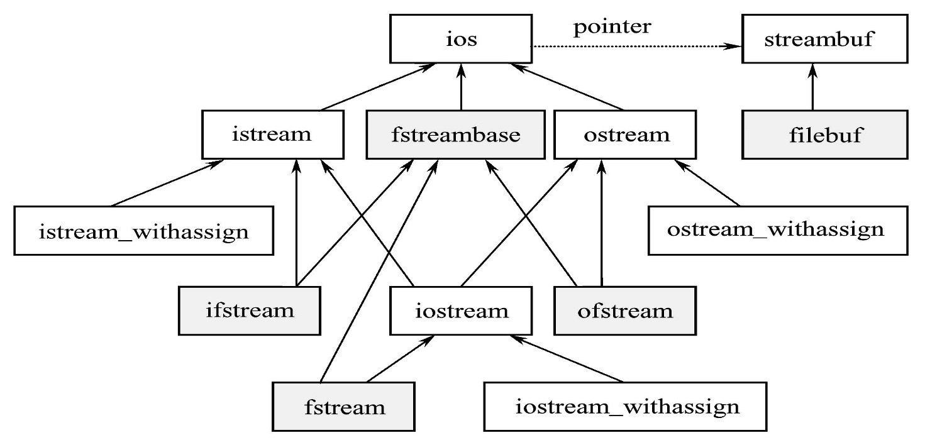
几点说明

Slide 6
C++主要的流类简介
streambuf主要作为其他类的支持，
对缓冲区的通用操作，如设置缓冲区，
从缓冲区中读取数据，
或向缓冲区写入数据等操作
filebuf类使用文件来保存缓冲区中的
字符序列。它定义了文件
读、写、打开、关闭等常用操作
ios是所有流类的基类，
提供对流状态进行设置的主要功能。
如文件数据的格式码设置与取消，
关链文件缓冲区借以实现数据读写等

Slide 7
C++主要的流类简介
istream是输入流类，实现数据输入的功能
ostream是输出流类，实现数据输出的功能
iostream是istream和ostream的派生类，它继承了istream类和ostream类的行为，支持数据输入、输出的双向操作，在程序中常通过它来实现数据的输入与输出功能
fstreambase从ios派生，提供了文件操作的许多功能，作为其他文件操作类的公共基类
ifstream类用来实现文件读取操作
ofstream类用来实现文件写入操作
fstream继承了fstreambase和iostream类的功能，实现了文件读/写的双向操作

Slide 8
C++预定义的输入/输出流对象
为了便于程序数据的输入/输出，
C++预定义了几个标准输入/输出流对象。
在程序中可以直接引用它们来输入/输出
数据。如下表所示
对 象 定 义 | 说 明
ostream cout; | cout与标准输出设备相关联
ostream cerr; | cerr与标准错误输出设备相关联（非缓冲方式）
ostream clog; | clog与标准错误输出设备相关联（缓冲方式）
istream cin; | 与标准输入设备相关联

Slide 9
使用I/O成员函数
cin输入数据的问题
用cin输入字符串数据时，如果字符串中含有空白就不能完整输入。因为遇到空白字符时，cin就认为字符串结束了。
用cin输入字符串的问题。
#include<iostream>
using namespace std;
void main(){
char a[50];
cout<<"please input a string: ";
cin>>a;
cout<<a<<endl;
}
若a的内容是：
this is a string!
就难以输入啦！
这样的数据应用输入流类的成员函数输入

Slide 10
istream流中常用成员函数
istream类定义了许多用于从流
中提取数据和操作文件的成员
函数 ，如下所示
class istream : virtual public ios {
public:
istream& operator>>(double &);
//具有许多operator>>重载成员函数
......
int get();
istream& get(char *,int,char ='\n');
istream& get(char &);
istream& getline( char *,int,char ='\n');
istream& read(char *,int);
istream& ignore(int =1,int =EOF);
int peek();
istream& putback(char);
......
};
istream 或istream.h头文件中找到此class的声明！

Slide 11
istream流中常用成员函数
几个常用的输入流成员函数
int get( )
istream& get( char * c, int n,char ='\n')
istream& read(char *c, int n);
istream& ignore(int =1,int =EOF)
istream& getline(char *c,int n,char ='\n');

Slide 12
istream流中常用成员函数
用函数get和getline读取数据
#include <iostream>
using namespace std;
void main(){
char c,char a[50],char s1[100];
cout<<"use get() input char: ";
while((c=cin.get())!='\n') //L1
cout<<c;
cout<<endl;
cout<<"use get(a,10) input char: ";
cin.get(a,10); //L2
cout<<a<<endl;
cin.ignore(1); //L3
cout<<"use getline(s1,10) input char: ";
cin.getline(s1,10); //L4
cout<<s1<<endl;
}

Slide 13
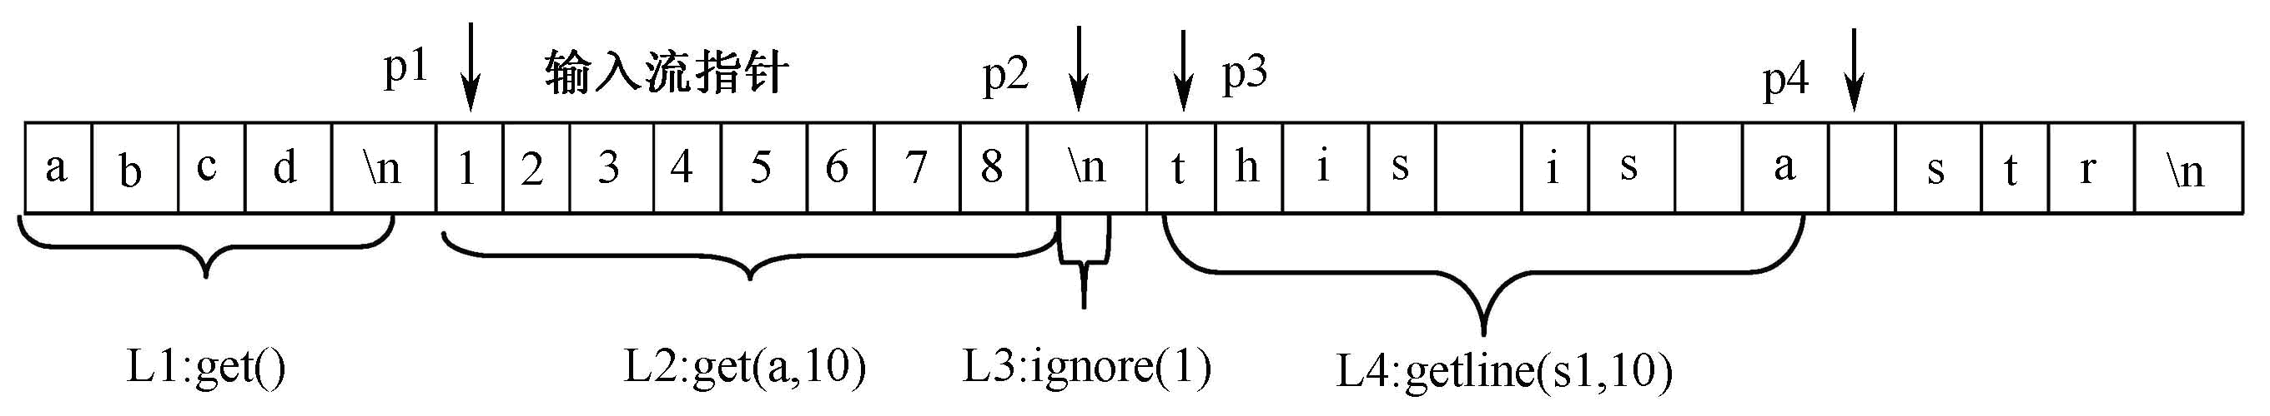
程序执行情况
下面是程序执行时的一组
输入数据和输出结果：
use get() input char: abcd abcd
use get(a,10) input char: 12345678 12345678
use getline(s1,10) input char: this is a str this is a
此输入数据将建立如图所示
的输入流

Slide 14
ostream流中常用的成员函数
ostream类提供了许多用于数据输出
的成员函数，并通过流的输出运算符<<重载
实现了对内置数据类型的输出功能。
在ostream类中的声明原型如下：
class _CRTIMP ostream : virtual public ios {
public:
ostream& operator<<(…);
ostream& flush();
ostream& operator<<(long);
ostream& put(char);
ostream& write(const char *,int);
ostream& seekp(streampos);
......
};

Slide 15
ostream流中常用的成员函数
用get读取数据，用put及write
输出数据的例子
#include<iostream>
using namespace std;
void main(){
char c;
char a[50]="this is a string...";
cout<<"use get() input char: ";
while((c=cin.get())!='\n')
//L1 用get读取字符，遇回车键结束
cout.put(c); //L2 将c中的字符输出
cout.put('\n'); //L3 输出一个回车换行符
cout.put('t').put('h').put('i').put('s').put('\n'); //L4 输出this
cout.write(a,sizeof(a)-1).put('\n');//L5 write一次输出多个字符
cout<<"look"<<"\t here! "<<endl;}

Slide 16
ios是C++所有流类的基类，它包含了C++流的主要特性
ios中的格式化标志
ios::skipws 跳过输入流中的空白字符
ios::left 输出数据按左对齐，如[12 ]
ios::right 输出数据按右对齐，如[ 12]
ios::dec 按十进制数据输出
ios::oct 按八进制数据输出
ios::hex 按十六进制数据输出
ios::showbase 在输出数据前面显示基数（八进制是0，十六进制是0x）
ios::showpoint 浮点数输出带小数点
ios::uppercase 用大写字母输出十六进制数（即ABCDEF，默认是小写）
ios::showpos 在正数前加“+”
ios::scientific 用科学计数法输出浮点数，如[2.122E2]
ios::fixed 用定点数形式输出浮点数，如[212.2]
ios::unitbuf 完成后立即刷新缓冲区

Slide 17
ios提供的格式控制
ios中的格式化成员函数
setf(flags) 设置指定的格式化标志flags，
unsetf(flags)取消指定的格式化标志flags，
setf(flags,filed) 先清除、然后设置标志
flags可以是上面所列举的格式化标志符

Slide 18
ios提供的格式控制
设置域宽、精度、填充字符
的成员函数
ch=fill()
返回填充字符（默认为空格），ch是一个字符变量
fill(ch)
设置填充字符，ch是要设置为填充的字符
p=precision()
获取当前浮点数的精度，p是一个整型变量
precision(p)
设置精度，p是一个整数，代表要设置的数字位数
w=width()
获取当前字段宽度（字符个数），w是整型变量
width(w)
设置当前字段宽度，w是代表设置输出宽度的整数

Slide 19
利用操作符格式化数据
利用操作符格式化数据
C++流类库中的每个流对象都维护着
一个格式状态，它控制着数据格式化操作
的细节。如输出数据的基数（默认为十进制数据）、
对齐方式、精度等。
C++还提供了一组可以对数据进行格式化
的预定义操纵符（也称操纵算子）

Slide 20
利用操作符格式化数据
C++流类中的操纵符
showbase（noshowbase） 显示（不显示）数值的基数前缀
showpoint（noshowpoint） 显示小数点（存在小数部分时才显示小数点）
showpos（noshowpos） 在非负数中显示（不显示）+
skipws（noskips） 输入数据时，跳过（不跳过）空白字符
uppercase(nouppercase) 十六进制显示为0X（0x），科学计数法显示E（e）
dec /oct / hex 十进制/八进制/十六进制
left/right 设置数据输出对齐方式为：左/右 对齐
fixed 以小数形式显示浮点数
scientitific 用科学计数法显示浮点数
flush 刷新输出缓冲区
ends 插入空白字符，然后刷新ostream缓冲区
endl 插入换行字符，然后刷新ostream缓冲区
ws 跳过开始的空白

Slide 21
利用操作符格式化数据
头文件<iomanip>或<iomanip.h>中的
操纵符函数
setfill(ch) 设置ch为填充字符
setprecision(n) 设置精度为n位有效数字
setw(w) 设置数据的输出宽度为w个字符
setbase(b) 基数设置为b（b=8，10，16）进制

Slide 22
文件操作
文件的概念
文件是存储在存储介质上（如磁盘、磁带、光盘的数据集合
文件的类型
文本文件
文本文件在磁盘上存放相关字符的ASCII码，所以又称为ASCII文件。
二进制文件
二进制文件在磁盘上存储相关数据的二进制编码，它是把内存中的数据，按其在内存中的存储形式原样写到磁盘上而形成的文件。

Slide 23
文件与流
流与文件
C++将文件看成是一个个字符在磁盘上的有序集合，用流来实现文件的读写操作
与文件相关的流
ifstream
ofstream
fstream

Slide 24
文件与流
用流操作文件的过程，须经过以下4个步骤
（1）建立文件流
ifstream iFile;
ofstream oFile;
fstream ioFile;
（2）打开文件
void open(const char *filename,int mode,int access);
（3）访问文件
（4）关闭文件
iFile.close();
oFile.close();

Slide 25
文件与流
打开文件的方式
文件打开方式 | 说 明
ios::in | 以输入方式打开文件，即读文件（ifstream类对象默认方式）
ios::out | 以输出方式打开文件，即写文件（ofstream类对象默认方式）
ios::app | 以添加方式打开文件，新增加的内容添加在文件尾
ios::ate | 以添加方式打开文件，新增加的内容添加在文件尾，但下次添加时则添加在当前位置
ios::trunc | 如文件存在就打开并清除其内容，如不存在就建立新文件
ios::binary | 以二进制方式打开文件（默认为文本文件）
ios::nocreate | 打开已有文件，若文件不存在，则打开失败
ios::noreplace | 若打开的文件已经存在，则打开失败

Slide 26
文件与流
文件访问模式
filebuf::openport 共享方式
filebuf::sh_none 独占方式，不允许共享
filebuf::sh_read 允许读共享
filebuf::sh_write 允许写共享

Slide 27
二进制文件
二进制文件与文本文件的区别
在读文件时，它们判定文件结束标志的方法
存在区别
在读文本文件的过程中，当get 之类的成员函数遇到文件结
束符时，它返回常量EOF作为文件结束标志，但二进制文件
不能用EOF作为文件结束的判定值。因为EOF的值是−1，
若文件中某个字节的值为−1，就会被误认为是文件结束符。
C++提供了一个成员函数eof来解决这个问题，
它的用法如下：
int xx::eof()
其中，xx代表输入流对象，到达文件末尾时，
返回一个非0值，否则返回0。

Slide 28
随机文件
顺序文件与随机文件
顺序访问是指按照从前到后的顺序依次对文件进行读写操作，有些存储设备只支持顺序访问，如磁带。
随机访问也称为直接访问，可以按任意次序对文件进行读写操作
随机文件访问方式
对于随机文件，C++流类提供了一个操作它的的文件 指针，该指针可在文件中移动，将它指向要读写的字节位置，然后从该位置读取或写入指定字节数的数据块，这样就实现了文件数据的随机访问

Slide 29
随机文件
定位输入文件读指针的成员函数
istream& seekg(long pos);
istream& seekg(long off, dir);
第一个参数，可以是正负数值，正的表示向后偏移，
负的表示向前偏移。
第二个参数可以是 :
ios：：beg：表示输入流的开始位置
ios：：cur：表示输入流的当前位置
ios：：end：表示输入流的结束位置
long tellg();
代表当前get 流指针的位置(用tellg) ,而且不对tellg
或tellp 的返回值进行修改

Slide 30
随机文件
定位输出文件写指针的成员函数
ostream& seekp(long pos);
ostream& seekp(long off, dir);
long tellp();
put 流指针的位置(用tellp).

Slide 31
2021
感谢您的观看！
华控梦图团队
黄伟杰 日期：2021.8.30

